Slide 1
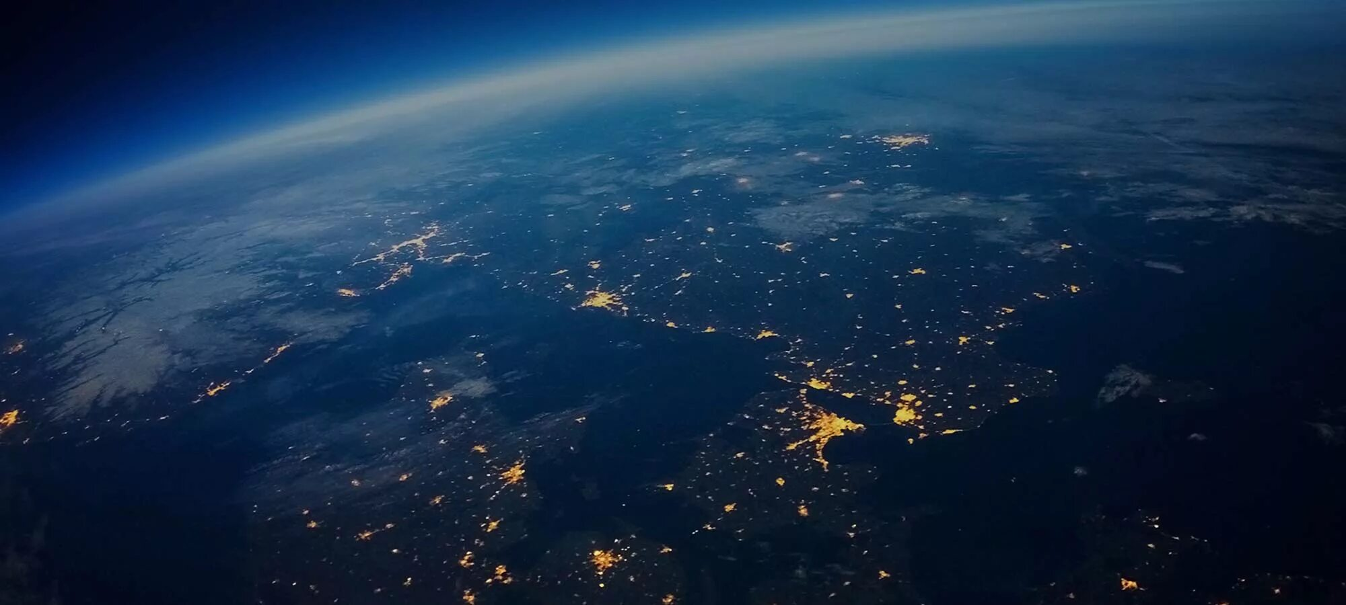
CubeSat-экспериментальная рама шасси. Оригинальная идея расположения дополнительных солнечных панелей в базовом размере 1-U
Греков Егор Витальевич Многопрофильный лицей-интернат ГОУ ВПО "ДонНУ", 10 класс
УДО «Донецкая Республиканская Малая Академия Наук учащейся молодежи» Научный руководитель: Кузнецов Д. Н., к.т.н., доцент

Slide 7
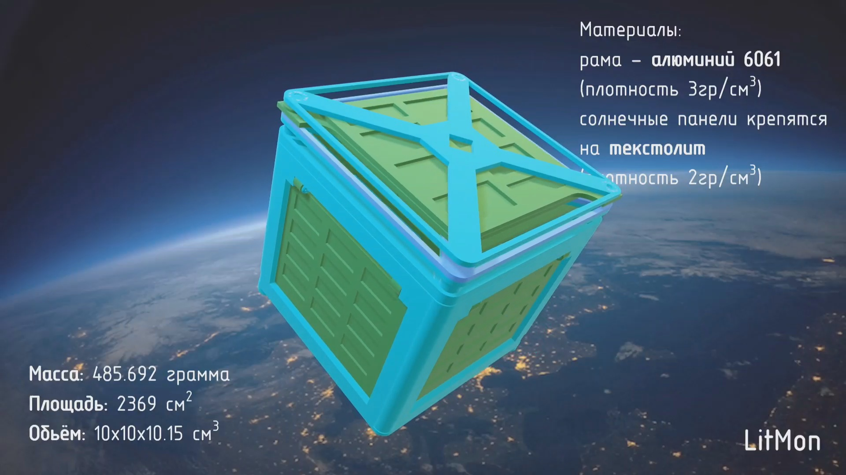

Slide 9
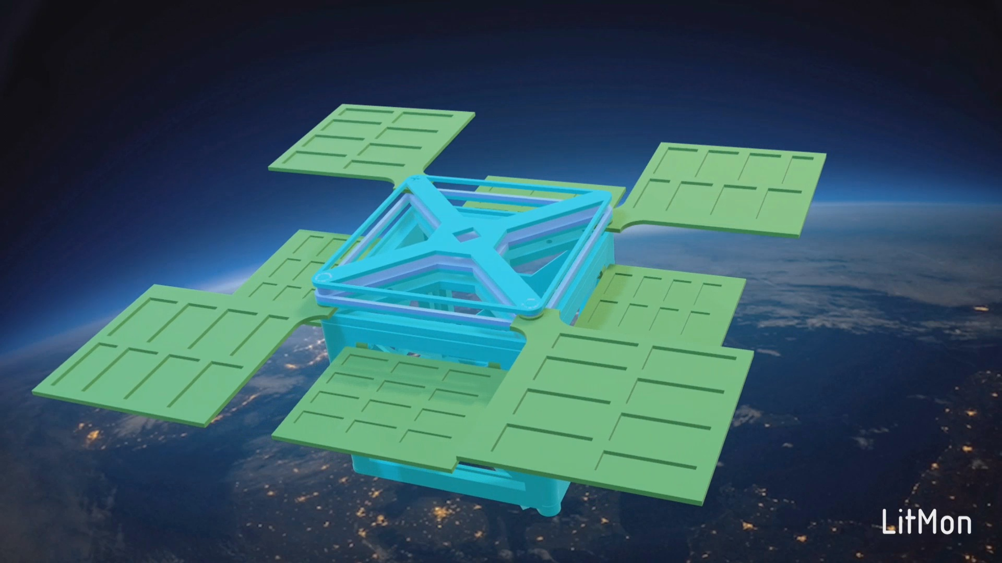

Slide 10
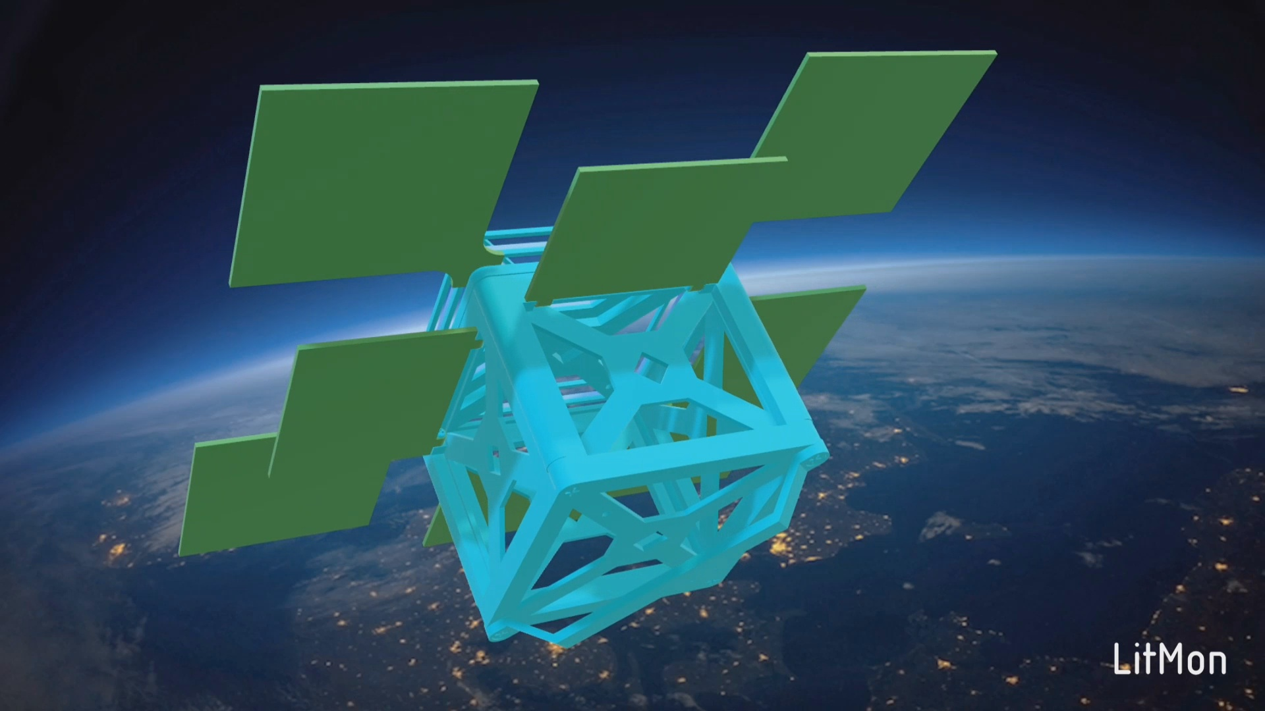

Slide 11
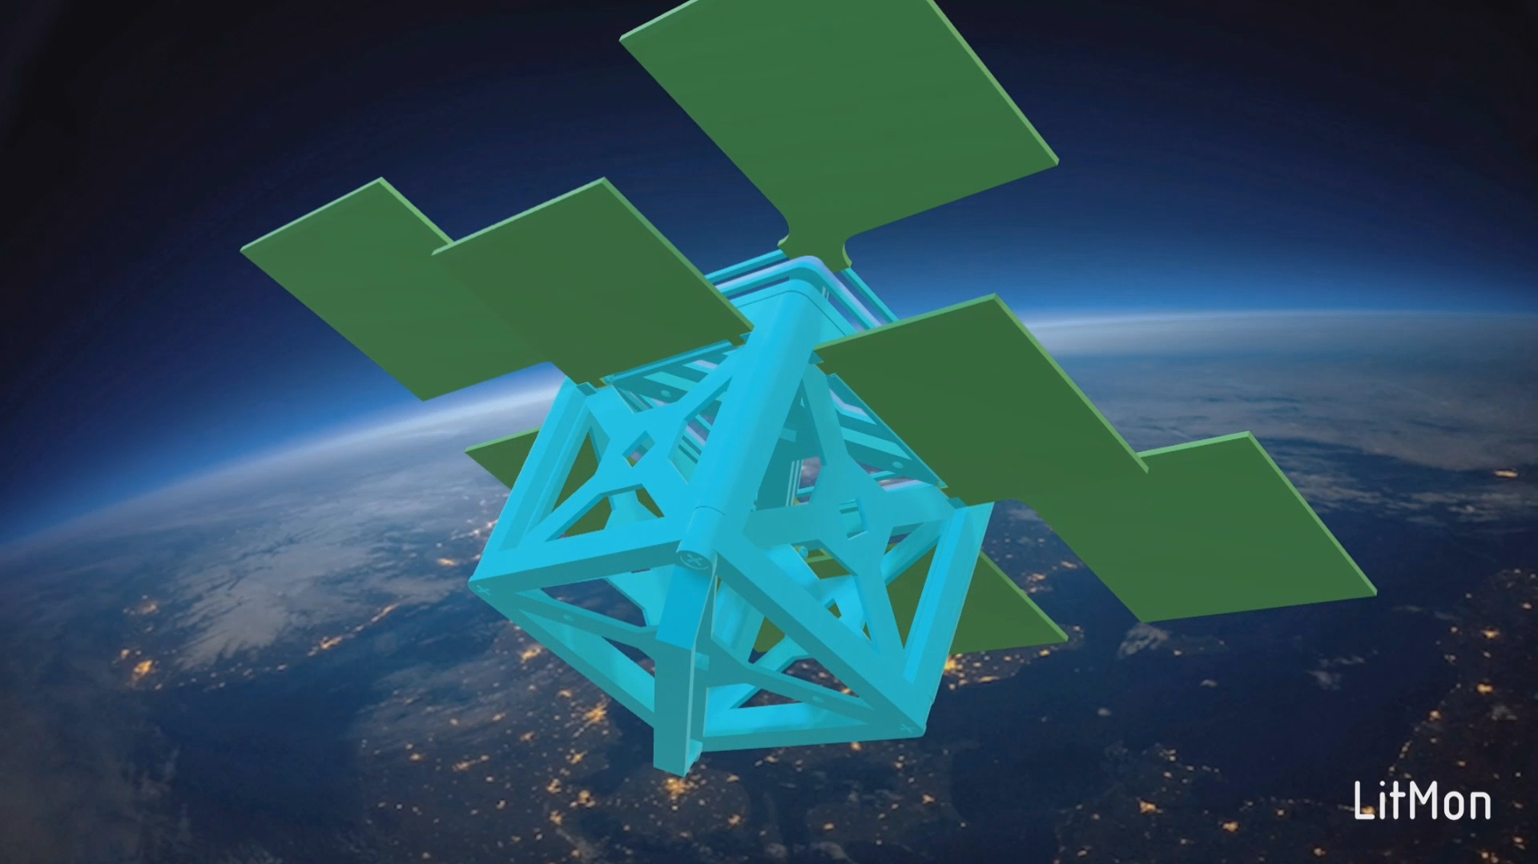

Slide 12
Новизна:
Новизной является увеличение количества солнечных панелей для CubeSat 1-U что приведет к повышению тока отдачи системы.
На графике показано сравнение систем.
По графику видно что разработанная система на 80% лучше.

Slide 18
Вывод:
Получилось создать аэрокосмическую 3d модель CubeSat-1U
Изготовить прототип из пластика PEDG распечатанный на 3d принтере
Испытать нагрузки на 3d модели
Оценить стоимость CubeSat-1U LitMon

Slide 19
Спасибо за внимание!

